Slide 1
すべての基本“全探索”
情報理工学コース3年 菊地 翔馬

Slide 2
全探索とは
しらみつぶしにすべての組み合わせを調べ、その中から解をさがす方法。
今回は、基本中の基本
・深さ優先探索（Depth-First Search）
・幅優先探索（Breadth-First Search)
を扱います。

Slide 3
全探索の前に知っておいてほしい知識
その前に、全探索のコードの中で使う考え方やデータ構造を覚えましょう。
・再帰関数
・スタック（stack)
・キュー(queue)

Slide 4
再帰関数
再帰関数とは、関数の中で同じ関数を呼び出すことを再帰呼び出しといい、再帰呼び出しをする関数を再帰関数といいます。
例：フィボナッチ数列を計算する関数int fib(int n)
Int fib( int n){
if(n <= 1) return n; //停止条件
return fib(n-1) + fib(n-2); // 関数fibの中で関数fibが呼び出されている
}
fib(0)=0 , fib(1)=1 , fib(2)=1, fib(3)=2 , fib(4)=3 , fib(5)=5 , fib(6)=8 , …

Slide 5
fib(6)の再帰の様子
fib(6)
fib(5)
fib(4)
fib(3)
fib(4)
fib(3)
fib(2)
fib(3)
fib(2)

Slide 6
fib(6)の再帰の様子
fib(6)
fib(5)
fib(4)
2
fib(4)
fib(3)
1
2
1

Slide 7
fib(6)の再帰の様子
fib(6)
fib(5)
3
2
3
2
1
2
1

Slide 8
fib(6)の再帰の様子
fib(6)
5
3
2
3
2
1
2
1

Slide 9
fib(6)の再帰の様子
8
5
3
2
3
2
1
2
1

Slide 10
スタックとキュー
次に、深さ優先探索と幅優先探索で用いられているデータ構造を紹介します。

Slide 11
データ構造って？
そもそもデータ構造とは、計算機でデータを効率よく扱うために、データの格納の形式がすでにできているもの。中身は配列をうまく組み合わせたものなので、配列を使って同様のものを実装することは可能であるが、C++やJavaでは標準ライブラリが用意されているので、楽しく安全に使える。Cだとめんどくさい。
データ構造にはこれから紹介するスタックとキューや他に、リスト、べクター、マップなどがある。

Slide 12
スタック（stack）
まずは、図のイメージから。

Slide 13
スタック
push
push
pop
本B
本A
本A
本A
push
pop
pop
本C
本A
本A

Slide 14
出された本の順番は
①
②
③
本B
本C
本A

Slide 15
スタック（stack）
スタックは、pushとpopという二つの操作ができるデータ構造。Pushはスタックの一番上にデータを積む操作。Popは逆にスタックの一番上からデータを取り出す操作。つまり、最後に入れた要素が最初に出てくる。（これをLIFO：Last In First Outと呼ぶ。）
push
pop
本B
本A
本A
本A

Slide 16
キュー（queue）
まずは、図のイメージから。

Slide 17
キュー
push
push
pop
本B
本A
本A
本B
push
pop
pop
本C
本B
本C

Slide 18
出された本の順番は
①
②
③
本A
本B
本C

Slide 19
キュー（queue）
キューはスタックと同じように、pushとpopができるデータ構造。スタックと異なるのは、popが一番上から取り出すのではなく、一番下から取り出す部分。つまり最初に入れたものが最初に出てくる。（これをFIFO：First In First Outと呼ぶ。）
push
pop
本B
本A
本A
本B

Slide 20
再帰、スタック、キューの練習問題
再帰
最大公約数を求める
http://judge.u-aizu.ac.jp/onlinejudge/description.jsp?id=ALDS1_1_B&lang=jp
フィボナッチ数列
http://judge.u-aizu.ac.jp/onlinejudge/description.jsp?id=ALDS1_10_A
スタック
電車車両入替え
http://judge.u-aizu.ac.jp/onlinejudge/description.jsp?id=0013&lang=jp
逆ポーランド記法
http://judge.u-aizu.ac.jp/onlinejudge/description.jsp?id=ALDS1_3_A&lang=jp
キュー
ラウンドロビンスケジューリング
http://judge.u-aizu.ac.jp/onlinejudge/description.jsp?id=ALDS1_3_B&lang=jp

Slide 21
深さ優先探索（Depth-First Search）
深さ優先（DFS: Depth-First Search）とは、グラフの探索アルゴリズムの一つです。

Slide 22
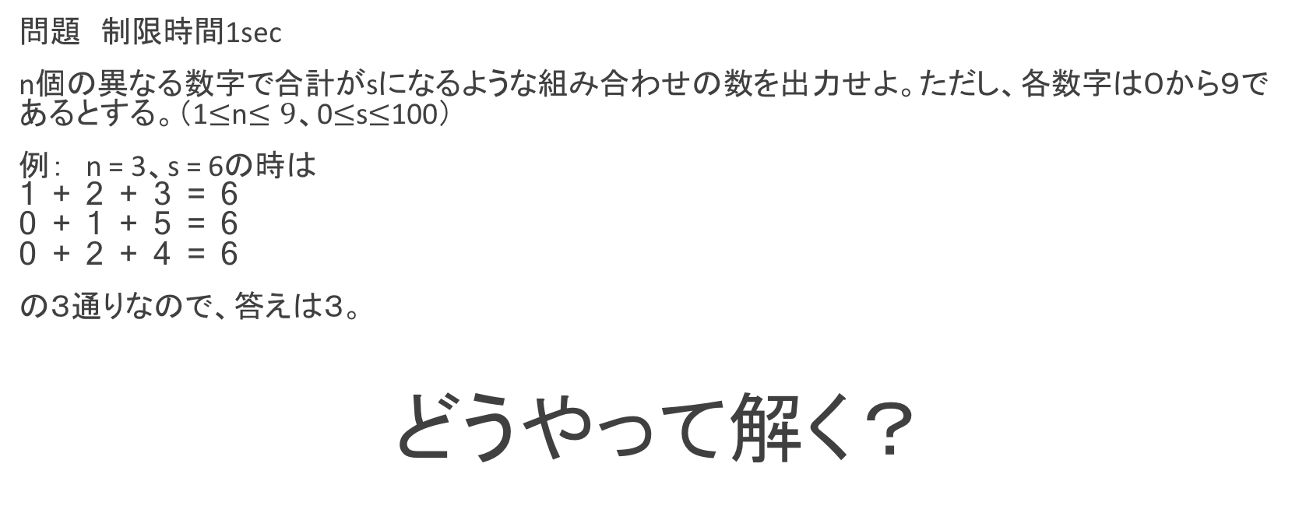
AOJ 0030 Sum of Integers
問題 制限時間1sec
n個の異なる数字で合計がsになるような組み合わせの数を出力せよ。ただし、各数字は０から９であるとする。（1$≤$n$≤9$、0$≤$s$≤$100）
例： n = 3、s = 6の時は 1 + 2 + 3 = 6 0 + 1 + 5 = 6 0 + 2 + 4 = 6
の３通りなので、答えは３。
どうやって解く？

Slide 23
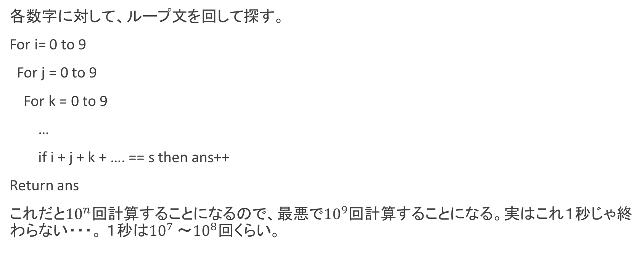
素直な解法
各数字に対して、ループ文を回して探す。
For i= 0 to 9
For j = 0 to 9
For k = 0 to 9
…
if i + j + k + …. == s then ans++
Return ans
これだと${10}^{n}回計算することになるので$、最悪で${10}^{9}回計算$することになる。実はこれ１秒じゃ終わらない・・・。 １$秒は{10}^{7}$ 〜${10}^{8}回くらい$。

Slide 24
1
2
7
3
6
8
11
4
5
9
10
状態の遷移の順番

Slide 25
深さ優先探索（Depth-First Search）
ある状態から出発し、遷移できなくなるまで状態を進めていき、遷移できなくなったら１つ前の状態に戻るということを繰り返して解を見つける。
一番はじめの状態から遷移を繰り返せば、たどり着ける全ての状態を見ることになります。したがって、全ての状態に対して操作を施したり、全状態を列挙したりできます。

Slide 26
DFSはスタックを（暗に）使っている
DFSを書くとき、コードの中にスタックが出てくることはないのですが、DFSでスタックを使ってる様子を図で見て見ましょう。
考え方は、あるノードを探索したら、そこからいける全てのノードをスタックに入れ、また先頭のノードを探索していきます。

Slide 27
1
push
pop
2
7
3
6
8
11
1
4
5
9
10
1

Slide 28
1
push
pop
2
7
3
6
8
11
2,7
1
4
5
9
10
2
7

Slide 29
1
push
pop
2
7
3
6
8
11
3,6
2
4
5
9
10
3
6
7

Slide 30
1
push
pop
2
7
3
6
8
11
4,5
3
4
5
9
10
4
5
6
7

Slide 31
1
push
push
pop
2
7
3
6
8
11
4
4
5
9
10
5
6
7

Slide 32
1
push
push
pop
2
7
3
6
8
11
5
4
5
9
10
6
7

Slide 33
1
push
push
pop
2
7
3
6
8
11
6
4
5
9
10
7

Slide 34
1
push
push
pop
2
7
3
6
8
11
8,11
7
4
5
9
10
8
11

Slide 35
1
push
push
pop
2
7
3
6
8
11
9,10
8
4
5
9
10
9
10
11

Slide 36
1
push
push
pop
2
7
3
6
8
11
9
4
5
9
10
10
11

Slide 37
1
push
push
pop
2
7
3
6
8
11
10
4
5
9
10
11

Slide 38
1
push
push
pop
2
7
3
6
8
11
11
4
5
9
10

Slide 39
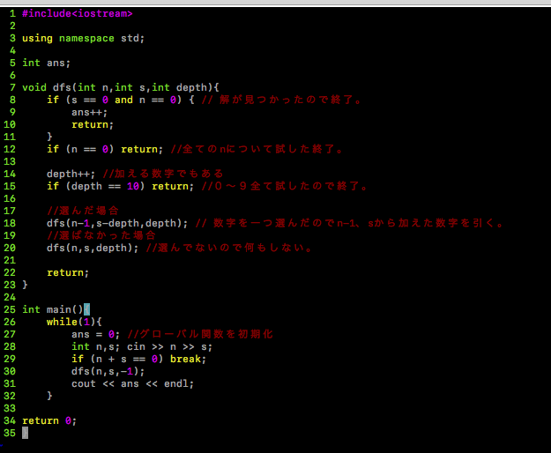

Slide 40
depth=0,s=6,n=3
・・・0
depth=1,s=6,n=3
・・・1
depth=2,s=5,n=2
・・・2
depth=3,s=3,n=1
・・・3
depth=4,s=0,n=0

Slide 41

計算量のお話
０〜９の数字をそれぞれ、選ぶ、選ばないという状態があるので、状態数は$2^{n+1}−1$なのでO($2^{n}$)になります。
今回だと大きくても$2^{10}回なので大丈夫$
ここで状態数とは、さっきのグラフの○の数のこと。

Slide 42
計算量のお話
深さ優先探索や幅優先探索は、全ての状態を探索するので、計算量はO(|V|)になる。|V|は頂点数。

Slide 43
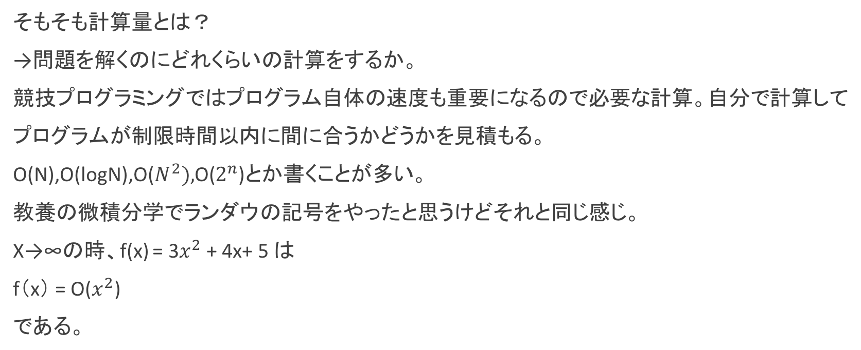
計算量のお話
そもそも計算量とは？
→問題を解くのにどれくらいの計算をするか。
競技プログラミングではプログラム自体の速度も重要になるので必要な計算。自分で計算して
プログラムが制限時間以内に間に合うかどうかを見積もる。
O(N),O(logN),O($N^{2}),$O($2^{n}$)とか書くことが多い。
教養の微積分学でランダウの記号をやったと思うけどそれと同じ感じ。
X→∞の時、f(x) = 3$x^{2}$ + 4x+ 5 は
f（x） = O($x^{2}$)
である。

Slide 44
DFSを使って解く問題
Sum of Intager
http://judge.u-aizu.ac.jp/onlinejudge/description.jsp?id=0030&lang=jprs
Ball
http://judge.u-aizu.ac.jp/onlinejudge/description.jsp?id=0033
Split Up!
http://judge.u-aizu.ac.jp/onlinejudge/description.jsp?id=1045

Slide 45
幅優先探索（Breadth-First Search）
幅優先探索（BFS:Breadth-First Search）も、グラフの探索アルゴリズムの一つです。

Slide 46
1
2
3
4
5
6
7
8
9
10
11
状態の遷移の順番

Slide 47
幅優先探索（Breadth-First Search）
ある状態から出発し、近いところから状態を進めていく。
つまり、
最短1回の遷移でたどり着ける状態
↓
最短2回の遷移でたどり着ける状態
↓
最短3回の遷移でたどり着ける状態
↓
：
という順に探索します。

Slide 48
BFSはキューを使う
DFSでは、スタックは書かなくても良いのですが、BFSの場合はキューを書く必要があります。なのでCだとつらい。
ただ、考え方はDFSと同じで、あるノードを探索したら、そこからいける全てのノードをキューに入れ、また先頭のノードを探索していきます。

Slide 49
１
push
pop
2
3
4
5
6
7
1
8
9
10
11
1

Slide 50
１
push
pop
2
3
4
5
6
7
2,3
1
8
9
10
11
3
2

Slide 51
１
push
pop
2
3
4
5
6
7
4,5
2
8
9
10
11
5
4
3

Slide 52
１
push
pop
2
3
4
5
6
7
6,7
3
8
9
10
11
7
6
5
4

Slide 53
１
push
pop
2
3
4
5
6
7
8,9
4
8
9
10
11
9
8
7
6
5

Slide 54
１
push
pop
2
3
4
5
6
7
5
8
9
10
11
9
8
7
6

Slide 55
１
push
pop
2
3
4
5
6
7
10,11
6
8
9
10
11
11
10
9
8
7

Slide 56
１
push
pop
2
3
4
5
6
7
7
8
9
10
11
11
10
9
8

Slide 57
１
push
pop
2
3
4
5
6
7
8
8
9
10
11
11
10
9

Slide 58
１
push
pop
2
3
4
5
6
7
9
8
9
10
11
11
10

Slide 59
１
push
pop
2
3
4
5
6
7
10
8
9
10
11
11

Slide 60
１
push
pop
2
3
4
5
6
7
11
8
9
10
11

Slide 61
二次元配列のようなものも解ける！！
問題：迷路の最短路
大きさがN×Mの迷路が与えられます。迷路は壁と通路からできており、１ターンに隣接する上下左右４マスの通路へ移動することができます。スタートからゴールまで移動するのに必要な最小のターン数を求めなさい。
入力例：N=10,M=10

Slide 62
入力例： #,.,S,Gはそれぞれ、壁、通路、スタート、ゴール
N=10,M=10
#S######.#
......#..#
.#.##.##.#
.#........
##.##.####
....#....#
.#######.#
....#.....
.####.###.
....#...G#

Slide 63
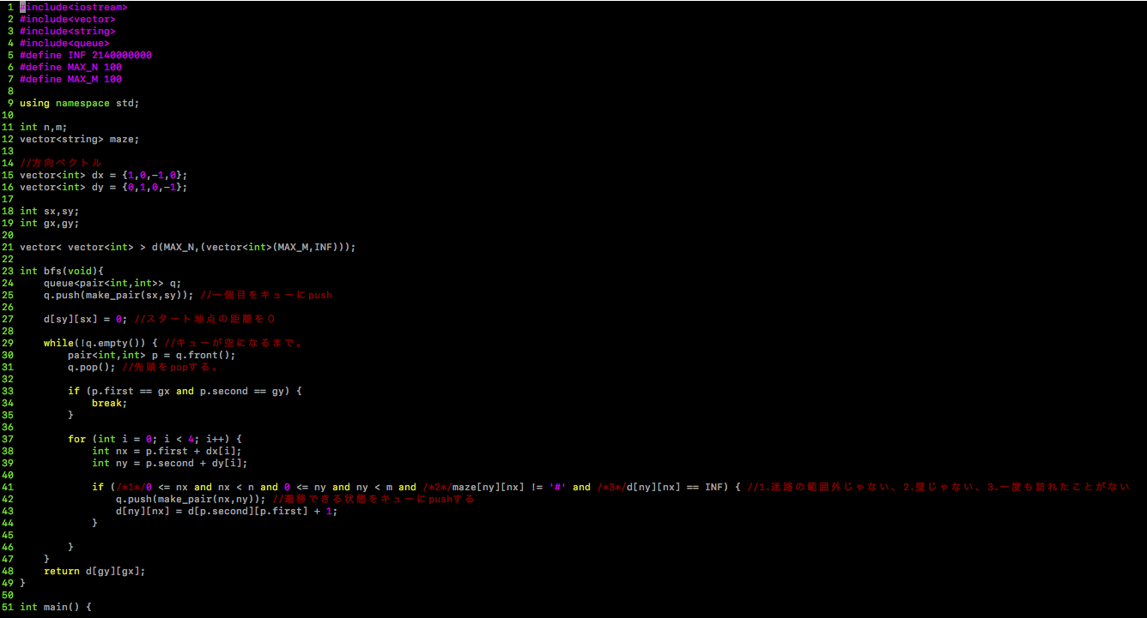

Slide 64
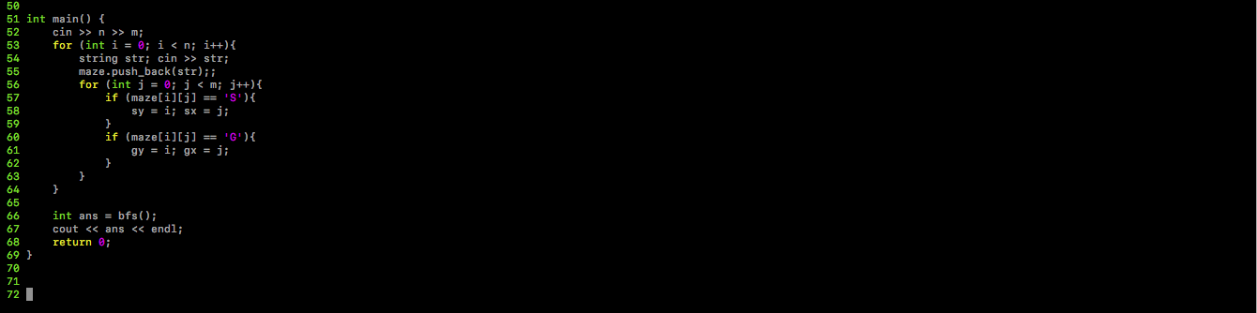

Slide 65
計算量
状態数は各マスのことなので、N×M。Loopごとに４方向のfor文を回すので４NM。
よってO(NM)になる。

Slide 66
BFSを使って解く問題
Seven Puzzle
http://judge.u-aizu.ac.jp/onlinejudge/description.jsp?id=0121
Stray Twins
http://judge.u-aizu.ac.jp/onlinejudge/description.jsp?id=0223
Mysterious Worm
http://judge.u-aizu.ac.jp/onlinejudge/description.jsp?id=0179
Amazing Mazes
http://judge.u-aizu.ac.jp/onlinejudge/description.jsp?id=1166&lang=jp

